Slide 1
Propuesta de red neuronal convolutiva para la clasificación de señales electromiográficas provenientes de movimientos de la mano.
Nombre: Axel Aarón Luna Quiñones
Asesor: Dr. Marco Antonio Aceves Fernández

Slide 2
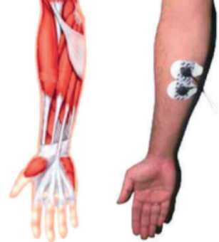
Objeto de estudio
La captación de las señales eléctricas producidas por los músculos durante una contracción muscular se conoce como electromiografía.
Figura 1: Ejemplo de electromiografía de superficie. Recuperado de [1].

Slide 3
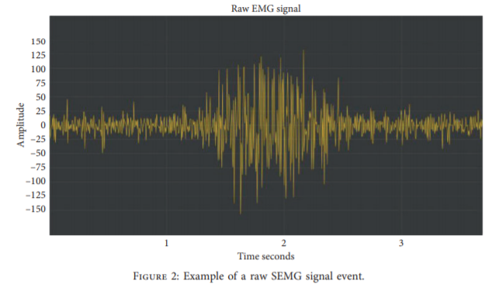
Problemática
Tratar con las señales electromiográficas es complicado debido a la naturaleza de estas señales que no es estacionaria, es ruidosa y de varias dimensiones.
Figura 2: Ejemplo de la sección de la señal donde ocurre un evento. Recuperado de [1].

Slide 4
Justificación
Poder clasificar señales electromiográficas puede ser de utilidad tanto para la medicina como para el entretenimiento.
Las redes neuronales han demostrado hacer predicciones y clasificación de patrones que no son estacionarios.
Las CNN pueden trabajar con sistemas de dos o más dimensiones.

Slide 5
Hipótesis
Una red neuronal profunda del tipo convolucional; de la cual sus primeras capas serán convolucionales y la tercera densa, alimentada con la información correspondiente a la de ocho electrodos conectados en los antebrazos de un sujeto de pruebas con su mano en una de las diez posiciones posibles, y con una salida con diez elementos correspondientes cada uno a la probabilidad de que la entrada se refiera a uno de los diez movimientos posibles; logrará clasificar y predecir con éxito al menos el 75 % del banco de señales.

Slide 6
Objetivo
Encontrar una propuesta de red neuronal convolucional que clasifique de manera exacta las señales electromiográficas correspondientes a diferentes pruebas realizadas.

Slide 7
Objetivos
● Tener una propuesta de arquitectura de la red que sea compatible con el banco de señales.
● Tener un banco de señales filtrado y ordenado de manera que se generen entradas para la red neuronal con valores entre 0 y 1.
● Encontrar los parámetros de la red que mejor se adapten para que las entradas de la red se ajusten con las salidas de la red esperadas (los movimientos) mediante el algoritmo de aprendizaje ADAM.
● Optimizar los hiperparámetros de la red mediante GPR.

Slide 8
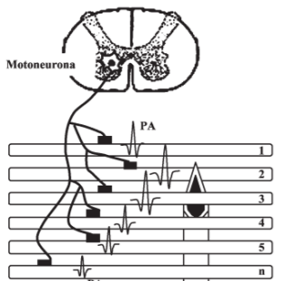
Antecedentes: Señales EMG
Una motoneurona es la neurona del sistema nervioso que proyecta su axón hacia un músculo o glándula.
Figura 3: Representación esquemática de una unidad motora con n fibras musculares. Recuperado de [2].

Slide 9
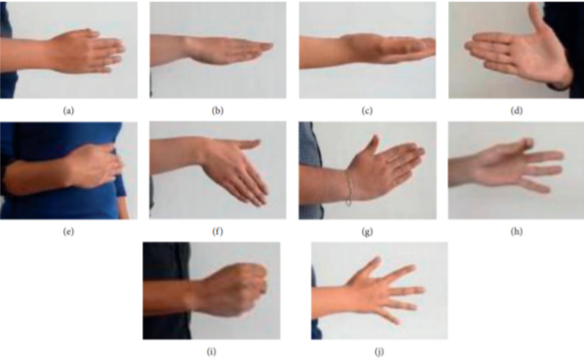
Antecedentes: Señales EMG
Se usó electromiografía de superficie.
Figura 4: Lista de movimientos realizados por cada sujeto. Recuperado de [3].

Slide 10

Antecedentes: Machine learning
Las redes neuronales son un algoritmo de machine learning, se basan en el funcionamiento del cerebro humano para algoritmos que imitan la forma en que aprendemos. Son capaces de procesar grandes cantidades de datos y aprender de ellos. El objetivo de crear una red neuronal es crear inteligencia artificial que simula los cálculos del sistema nervioso humano.

Slide 11
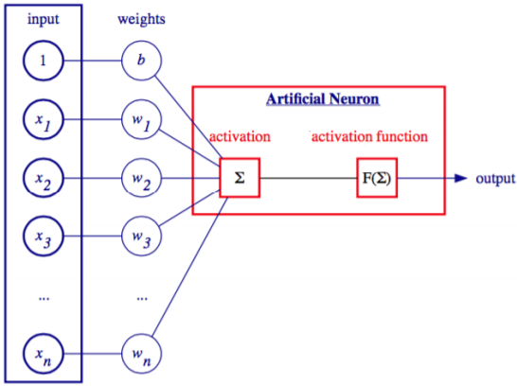

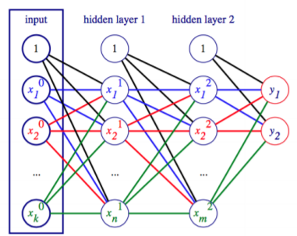
Antecedentes: Redes neuronales
Podemos describir una red neuronal como un modelo matemático para el procesamiento de información (Vasilev, 2019).
Figura 7: Diagrama de los elementos de una neurona. Recuperado de [4].

Slide 12
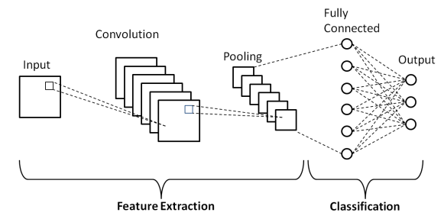
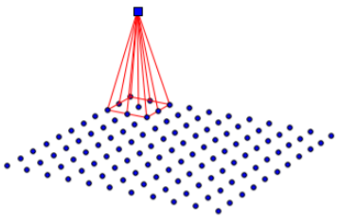
Antecedentes: CNN
Una red neuronal convolucional tiene capas que pueden ser de dos o más dimensiones (Galushkin, 2018).
Existen capas de pooling que reducen el tamaño o las dimensiones de las capas anteriores (Vasilev, 2019).
Figura 6: Diagrama de una red neuronal convolucional. Recuperado de [4].

Slide 13



Antecedentes: Funciones de activación.
ReLU:
Sigmoide:
Softmax:

Slide 14
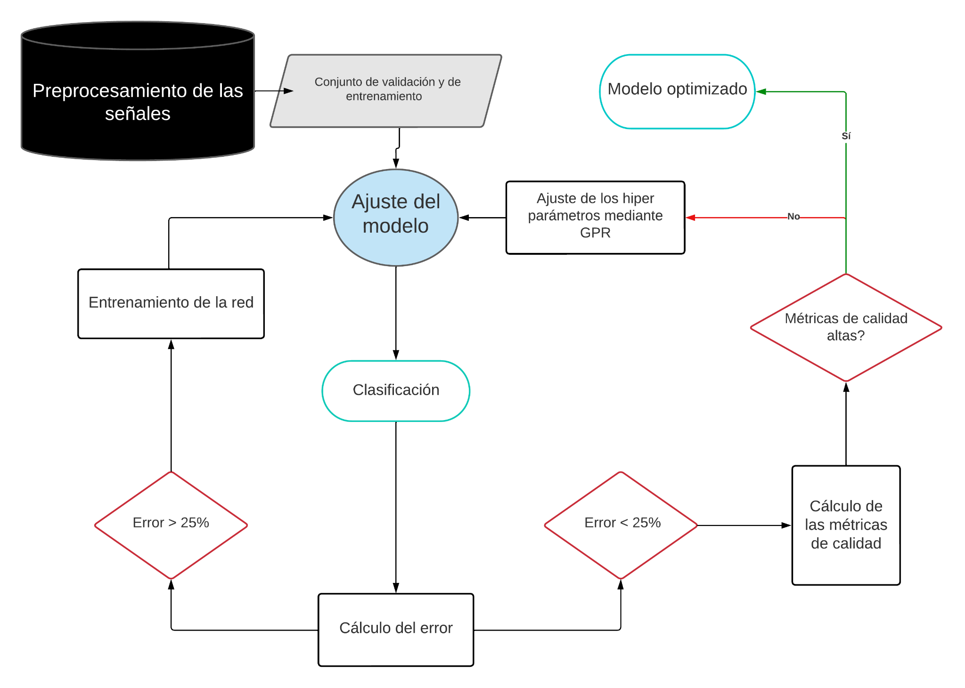
Figura 9: Diagrama de flujo del algoritmo de entrenamiento de la red neuronal convolucional.

Slide 15

Metodología: Procesamiento de señales.
Se usó el método wavelet para eliminar el ruido de las señales provenientes del propio equipo, de la corriente alterna, interferencias electromagnéticas del entorno, señales biológicas (electrocardiograma, movimientos del sujeto), etc.
Los datos fueron reescalados mediante el método Min Max Scaler:

Slide 16
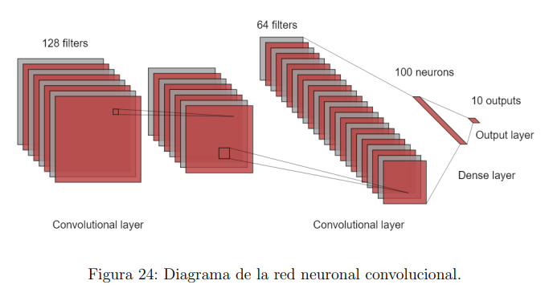
Arquitectura del modelo.
Figura 8: Descripción gráfica de los parámetros e híper-parámetros de la red.

Slide 17



Entrenamiento
Se usó una función de pérdida que compare la diferencia entre el valor estimado de la probabilidad correspondiente a cada clase y la distribución de la probabilidad real.
Gradiente descendente:
Backpropagation:

Slide 18
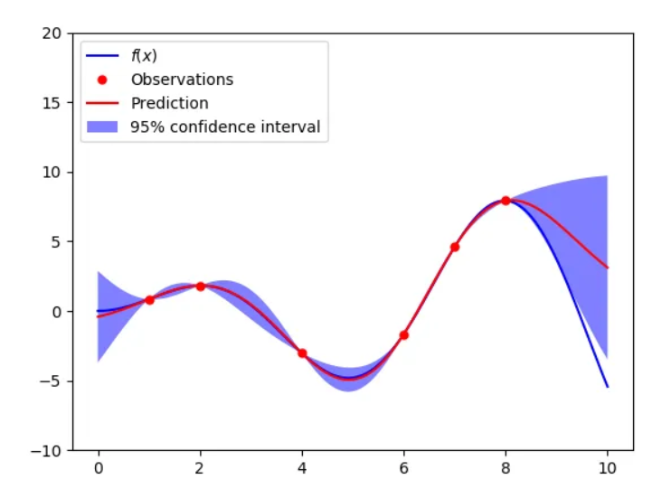
Proceso de regresión gaussiano
El proceso de regresión Gaussiano se usó para encontrar valores óptimos para los hiperparámetros de la red.
Figura 6: Diagrama del proceso de regresión gaussiano.

Slide 19
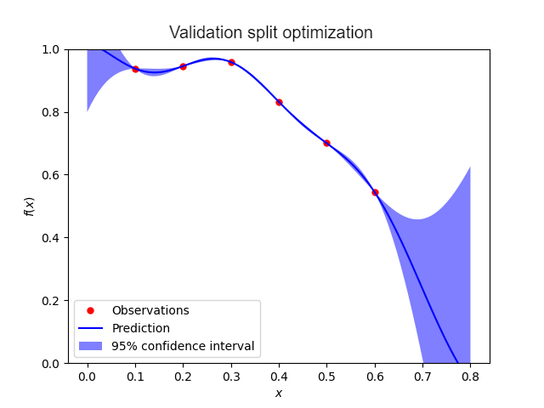
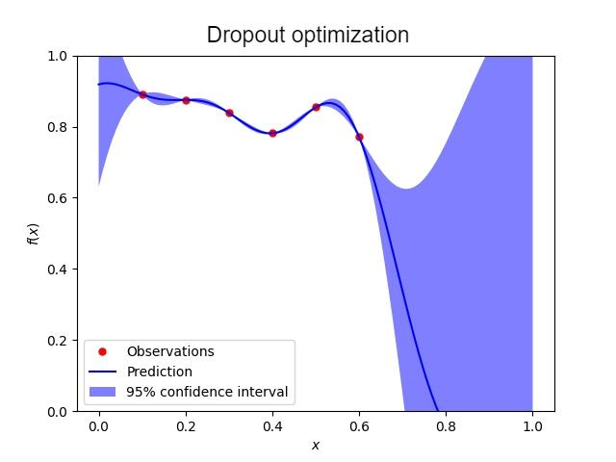
Optimización de hiperparámetros
Figura 10: Optimización del porcentaje de validación.
Figura 11: Optimización del porcentaje de dropout.

Slide 20
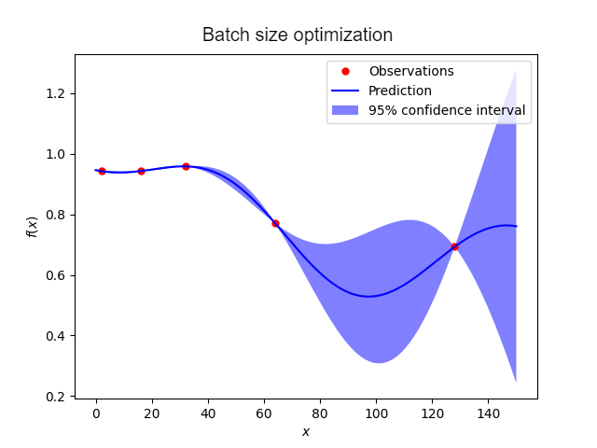
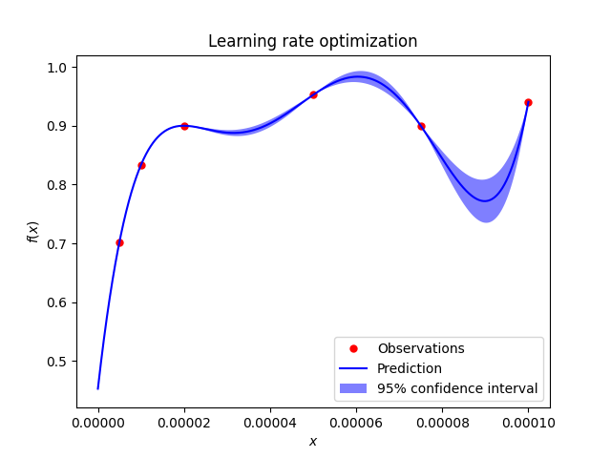
Optimización de hiperparámetros
Figura 12: Optimización del tamaño del batch.
Figura 13: Optimización de la taza de aprendizaje.

Slide 21
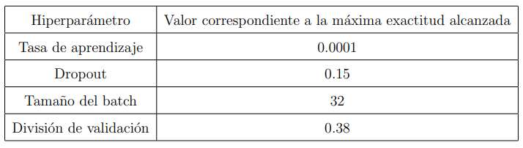
Resultados
La combinación óptima de los hiperparámetros de la red neuronal fue la siguiente:
Tabla 1: Resultados de los valores de los hiper parámetros obtenidos por GPR.

Slide 22
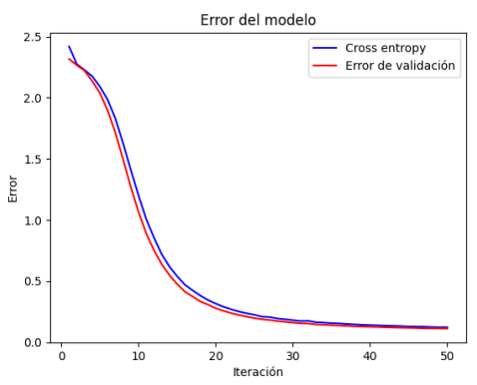
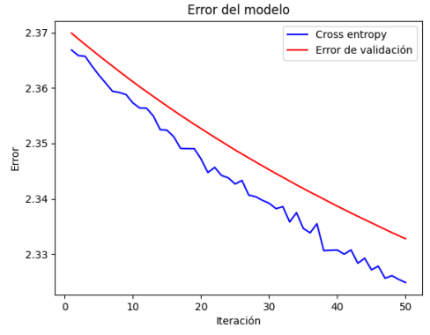
Resultados
El error por iteración de cada método de optimización de pesos fue el siguiente:
Figura 14: Error del modelo con el optimizador ADAM.
Figura 15: Error del modelo sin el optimizador ADAM.

Slide 23
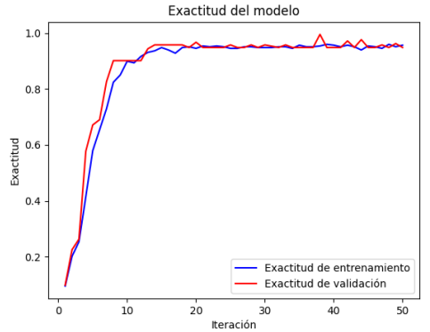
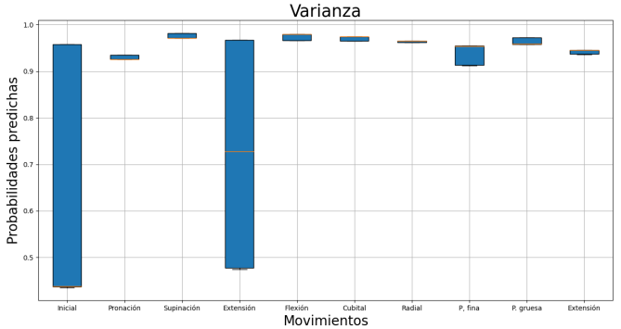
Exactitud y métricas de calidad del método con menor error.
exactitud = 94.95 % sensitividad = 95,26 %
especificidad = 99,37 %
Figura 17: Varianza en la probabilidad predicha por movimiento.
Figura 16: Exactitud del modelo.

Slide 24
Conclusiones
Las redes neuronales convolucionales demostraron tener una gran capacidad como modelo de clasificación.
La clasificación de estas señales fue adoptada con facilidad por el modelo debido a la capacidad que tienen las capas convolucionales de tener entradas que permitan matrices de dos o más dimensiones.
La selección de hiperparametros fue fundamental en el alcance de los valores obtenidos para el error y las métricas de calidad.
A partir de la investigación con estas señales se han podido establecer los patrones neuromusculares de movimiento para sujetos de prueba de distintas edades y géneros.

Slide 25
Referencias
[1] Aceves, M., Ramos, J., Gorrostieta, E. & Pedraza, J., Methodology Proposal of EMG Hand Movement Classification Based on Cross Recurrence Plots, Computational and Mathematical Methods in Medicine, Volume 2019, pp. 5-7, (2019).
[2] Sherwood, L., Human Physiology: From Cells to Systems (4 ed.). California: Brooks/Cole, (2001).
[3] Ramírez I., Razo, N., Aceves, M. & Gorrostieta, E. Metodología para la Adquisición de Señales Electromiográficas en el Brazo Utilizando un Lector de Señales Multicanal, La Mecatrónica en México, Volumen 8, pp. 24-34, (2019).
[4] Galushkin, A., Neural Networks Theory, [p43-p52], Springer, New York (2007).
[5] Wang, J. (2020). An intuitive tutorial to Gaussian processes regression. arXiv preprint arXiv:2009.10862.

